Slide 1
Adjectives-adverbs- Comparisons

Slide 2
Adjectives
Τα επίθετα περιγράφουν ουσιαστικά και μπαίνουν πριν από αυτά. Δεν έχουν πληθυντικό και δεν παίρνουν άρθρο όταν δεν ακολουθούνται από ουσιαστικό.
She’s a beautiful girl. They are clever.

Slide 3
Adverbs of manner
Είναι τα επιρρήματα που δηλώνουν τρόπο και απαντούν στις ερωτήσεις που αρχίζουν με how.
How does Mary speak? She speaks slowly.
Σχηματίζονται προσθέτοντας την κατάληξη -ly στο τέλος του επιθέτου.
nice-nicely

Slide 4
Adverbs of manner
easy-easily
terrible-terribly
careful-carefully
good-well
fast-fast
hard-hard
early-early
late-late
SPELLING
IRREGULAR ADVERBS

Slide 5
Making comparisons
Τον χρησιμοποιούμε όταν συγκρίνουμε δύο ανθρώπους, ζώα ή πράγματα μεταξύ τους. Μετά τον comparative form βάζουμε τη λέξη than.
A plane is faster than a car.
Τον χρησιμοποιούμε όταν συγκρίνουμε έναν άνθρωπο, ζώο ή πράγμα με περισσότερα. Πάντα μπαίνει το the πριν από το επίθετο ή το επίρρημα στον superlative form και συνήθως ακολουθεί of ή in.
The giraffe is the tallest animal in the world.
Comparative form
Superlative form

Slide 6
Comparative & superlative: FORMATION
Τα μονοσύλλαβα και τα δισύλλαβα επίθετα και επιρρήματα σχηματίζουν τον comparative με την κατάληξη -er και τον superlative με την κατάληξη -est. tall-taller-the tallest, hard-harder-the hardest
Τα πολυσύλλαβα επίθετα και επιρρήματα σχηματίζουν τον comparative με την προσθήκη της λέξης more και τον superlative με την προσθήκη της λέξης the most. comfortable-more comfortable-the most comfortable, slowly-more slowly-the most slowly

Slide 7
Spelling rules for comparative & superlative
Στα επίθετα που τελειώνουν σε -e,προσθέτουμε -r ή -st. large-larger-the largest, nice-nicer-the nicest
Στα μονοσύλλαβα επίθετα που τελειώνουν σε σύμφωνο-φωνήεν-σύμφωνο, διπλασιάζουμε το τελευταίο σύμφωνο και προσθέτουμε -er ή -est. big-bigger-the biggest, thin-thinner-the thinnest
Στα επίθετα ή επιρρήματα που τελειώνουν σε σύμφωνο+y,το y γίνεται i και προσθέτουμε -er ή -est. happy-happier-the happiest, early-earlier- the earliest

Slide 8
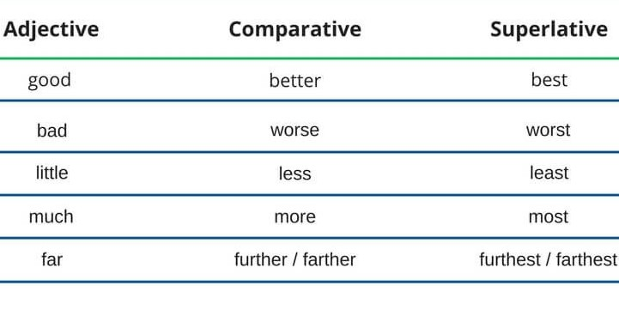
Irregular comparatives & Superlatives

Slide 9
Other ways of comparison
less + adjective/adverb + than (=λιγότερο… από) She’s less beautiful than her sister. He drives less carefully than his father.
as + adjective/adverb + as (=τόσο… όσο) She’s as tall as her brother. He runs as quickly as Kenteris.
not as/so + adjective/adverb + as (=όχι τόσο… όσο) She isn’t as/so tall as her brother. He doesn’t run as/so quickly as Kenteris.

